Slide 1
Investering og finansiering
INEC 1800
Høstsemesteret 2019
Dosent Ivar Bredesen

Slide 2
Hva er investering og finansiering?
Investeringsproblemet gjelder bedriftens anvendelse av kapital
  Valg av forretningsområde og strategi
  Hva er bedriftens investeringsbudsjett?
  Hvilke investeringer ønsker bedriften å gjennomføre?
Finansieringsproblemet gjelder bedriftens anskaffelse av kapital
  Hvordan innhente kapital for å betale for investeringene
  Egenkapital eller gjeld?

Slide 3
Hva er investering og finansiering
Styring av arbeidskapital er også en sentral del av fagområdet
  Kortsiktig likviditetsbudsjettering
  Kontroll av varelager, kundefordringer og andre omløpsmidler
  Kortsiktig gjeld

Slide 4
Balansemodellen
  Total verdi på eiendeler:
  Bedriftens verdi for investorer:
Omløps-
midler
Kortsiktig
gjeld
Langsiktig
gjeld
Anleggs-
midler
1 Faste
2 Ikke-
materielle
Egenkapital

Slide 5
Balansemodellen
Investeringsbeslutningen
Omløps-midler
Korsiktig gjeld
Langsiktig gjeld
Anleggs-
midler
1. Faste
2. Ikke-
materielle
  Hvilke langsiktige investeringer bør bedriften foreta?
Egenkaptial

Slide 6
Balansemodellen
Beslutning om kapitalstruktur
Omløpsmidler
Kortsiktig
gjeld
Langsiktig
gjeld
Hvordan kan bedriften skaffe penger til nødvendige investeringer?
Anleggs-
midler
1. Faste
2. Ikke-
materielle
Egenkapital

Slide 7
Balansemodellen
Beslutning om arbeidskapital
Omløps-
midler
Kortsiktig
gjeld
Netto
arbeids-
kapital
Langsiktig
gjeld
  Hvor mye omløpsmidler trenger bedriften for å betale sine forpliktelser?
Anleggs-
midler
1. Faste
2. Ikke-
materielle
Egenkapital

Slide 8
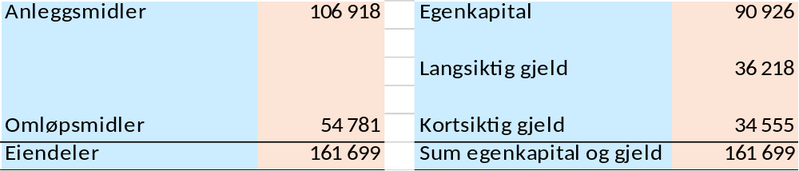
Norsk Hydro 2018 (mill. kr)
Investeringen
Finansieringen

Slide 9
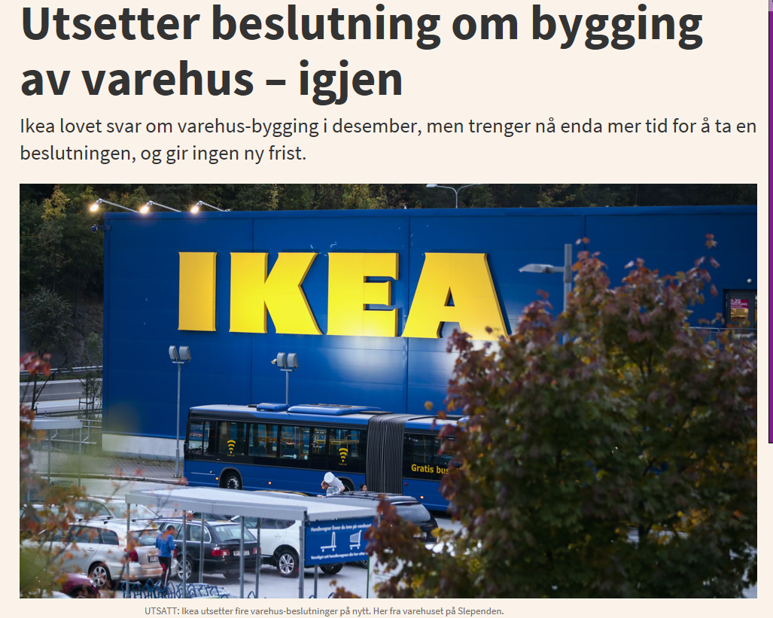
IKEA Vestby – stor investering lagt på is

Slide 10
Viktige læringsmål i investering og finansiering
Tid er penger.
  I dette ligger det at en krone i dag er mer verdt enn en krone i framtiden.
Ikke legg alle eggene i en kurv.
  Dette har å gjøre med hvordan man kan redusere risiko. Hvis du for eksempel ønsker å plassere penger i aksjemarkedet, bør du spre din plassering på flere selskaper.
Du kan narre noen mennesker av og til, men ikke alle mennesker hele tiden.
  Her tenkes det på om finansmarkedet er effisient. Et effisient marked er et marked hvor relevant informasjon kan spres raskt og til lave kostnader, og hvor slik informasjon raskt blir innbakt i prisene på finansielle aktiva, for eksempel aksjer.

Slide 11
Investeringsanalyse: mål
Målsettingen i investeringsanalysen er å velge ut og investere i eiendeler som maksimerer eiernes formue (aksjekursen)
Både forventet avkastning og risiko i forbindelse med et prosjekt må analyseres
Vi velger ut prosjekter som er lønnsomme økonomisk, dvs. prosjekter som forventer å generere større gevinster enn kostnader, hvor kapitalkostnader er inkludert i kostnadene

Slide 12
Investering og finansiering
I kurset tas følgende opp:
  Introduksjon til investering og finansiering
  Budsjettering av kontantstrøm
  Excel i investeringsanalyse
  Renteregning
  Lønnsomhetsanalyse
  Investering og usikkerhet
  Låneformer og lånekostnader
  Investering og skatt
  Investering og prisstigning
  Beregning av avkastningskrav
  Finansiell risiko

Slide 13
Eksamen
Eksamen ble fra høsten 2018 gjennomført med Excel, og slik blir det også høsten 2019
Vi vil derfor bruke en del tid på å øve inn finansielle funksjoner i Excel
Har det da noen hensikt å bruke kalkulator?
  Finanskalkulatoren HP 10BII er tatt inn i 6. utgave av læreboka også
  Noen beregninger gjøres raskere og enklere med HP enn Excel (og motsatt).
  Mange har sikkert også Casio med TVM-funksjon, som også fungerer meget bra

Slide 14
Kursmateriell, pensum og eksamen
Kursmateriell – forelesningsnotater ligger på nettet
Ivar Bredesen: Investering og finansiering, 6. utgave, kapittel 1 – 6, Gyldendal Akademisk Forlag, 2019

Slide 15
Hvordan arbeide med faget?
Tilsvarende en idrettsutøver: Tren, tren og atter tren, dvs. les teori, men løs oppgave etter oppgave.
Det hjelper deg lite å se på løsninger som gis av foreleser, det eneste som hjelper deg er å gjøre problemløsningen selv.
Kom raskt i gang med bruk av Excel (eventuelt supplert med HP eller en annen finansiell kalkulator)

